Slide 1

Dobókockák
Gáspár Tamás, Nagy-Pál Kornélia,
Takács Viktória, Hegedűs Valentin Dániel

Slide 2
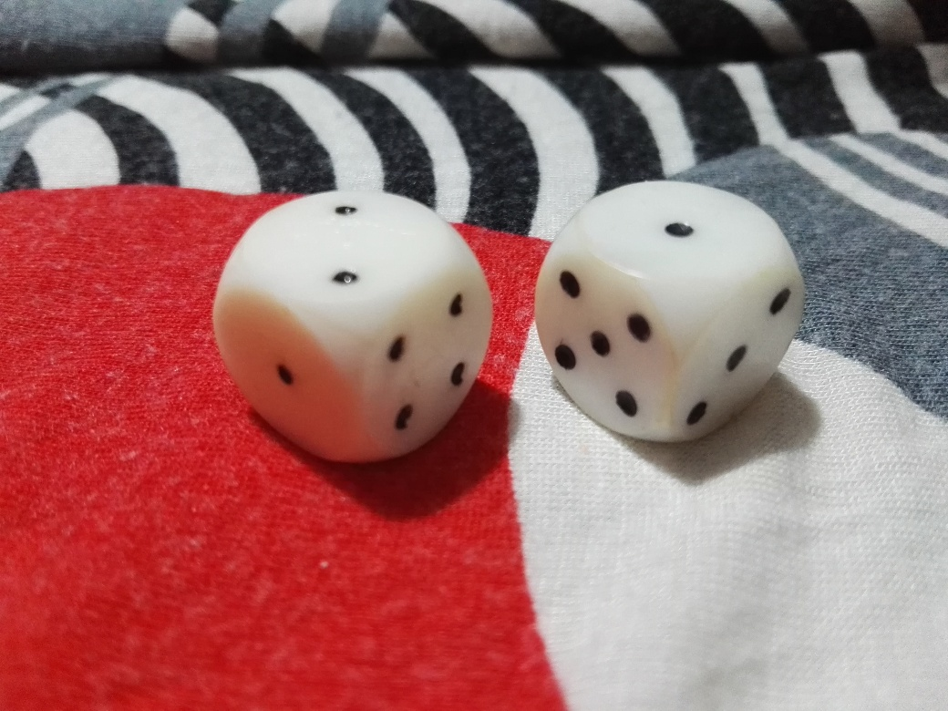
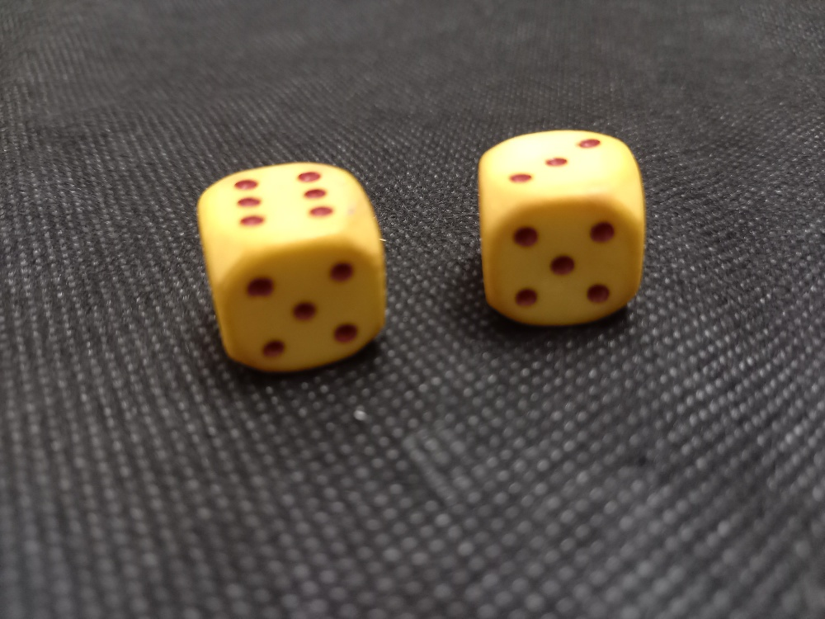
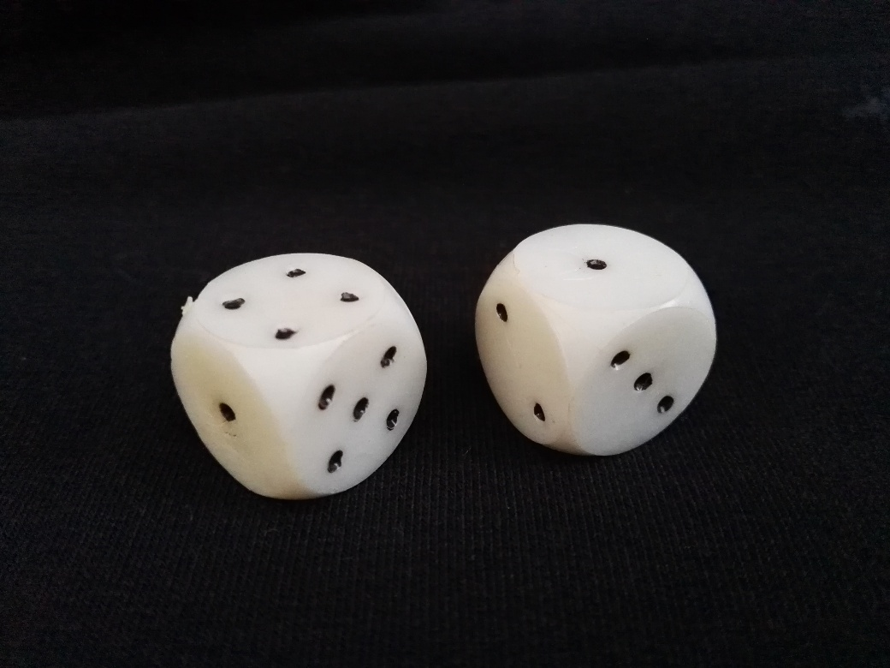
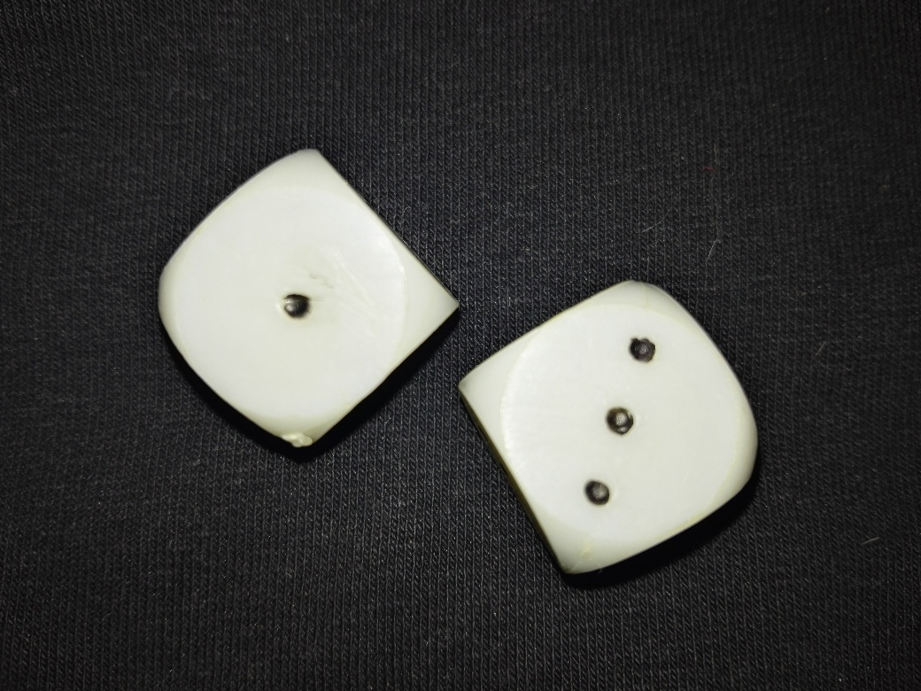
Feladatunk?
Két dobókockáról készült tesztképeken meghatározandó a felső lapok pontértéke

Slide 3
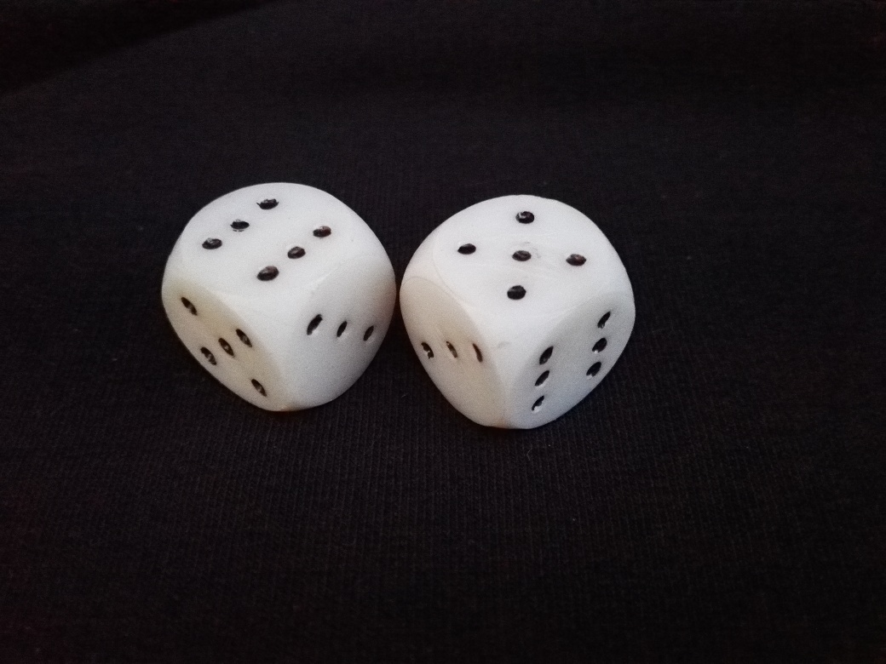

Program
Bemenete
Kép elérési útvonala
Egy bool (a program részeredményeket is mutat, amennyiben a bool igaz)
Kimenete
Egy szám (kockák felső lapjainak pontösszege)

Slide 4
Algoritmus
Kép beolvasása
Kép átméretezése fix (650x650) méretre
Kontraszt növelése (az objektum detektálásához, és a pontok detektálásához szükséges)
Két kocka objektumként történő detektálása neuron háló segítségével
Kép további feldolgozása
Pontok detektálása és megszámolása

Slide 5
4. Objektum detektálása neuron hálóval
Mask-RCNN típusú háló (konvolúciós háló) – előre betanított
Objektum szegmentálást végez → a képen lévő objektumok maszkját adja vissza, az objektumot külön jelölve
A hálót a COCO adathalmazon tanították (Common Objects in COntext)
Forrás:
https://github.com/matterport/Mask_RCNN
https://machinelearningknowledge.ai/instance-segmentation-using-mask-rcnn-in-opencv-python/

Slide 6
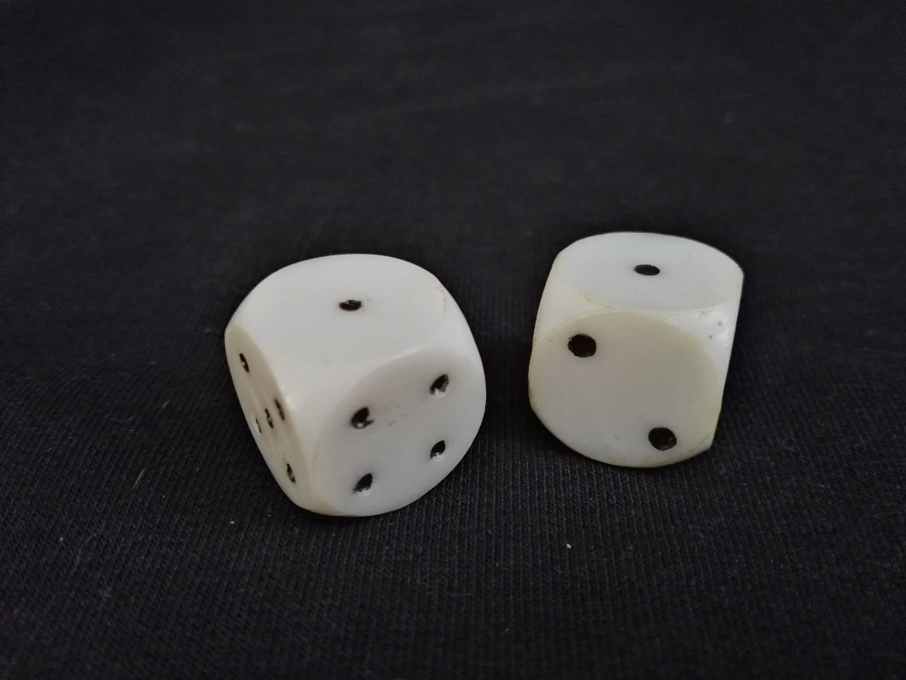
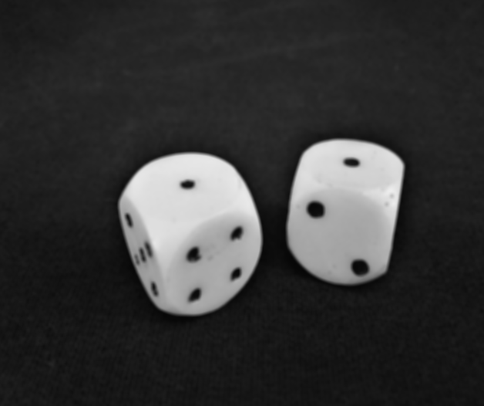
5. Kép további feldolgozása
Szürkeárnyalatossá alakítás
Erózió 3x3 elemmel
Gauss homályosítás

Slide 7
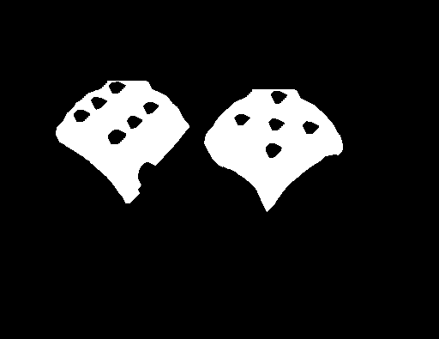
6. Pontok detektálása, számolása
CÉL: meg kell határozni a szegmentált objektumokon, hogy melyik a felső lapja a kockának
FELTÉTEL: a legfényesebb a felső lap
A kocka legfényesebb tartományába eső "foltokat" számolja az OpenCV blob detector függvényének segítségével

Slide 8
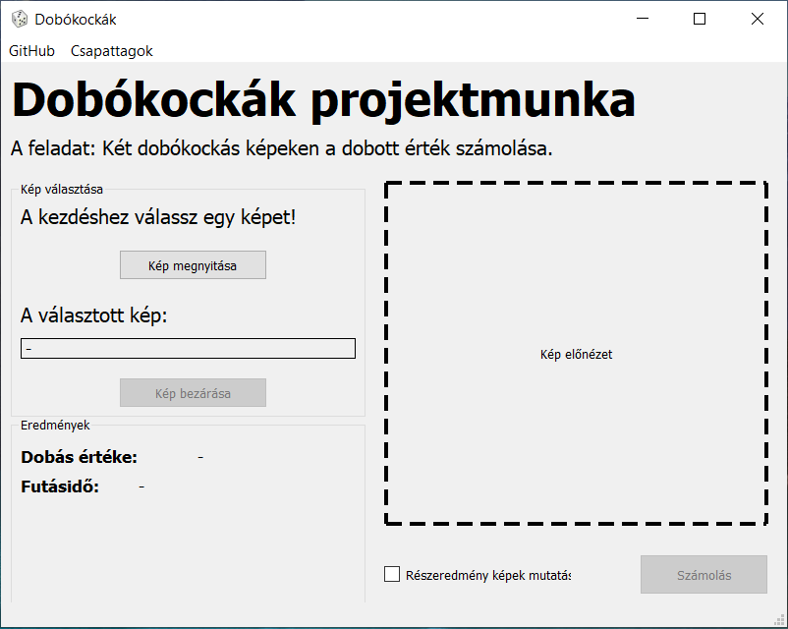
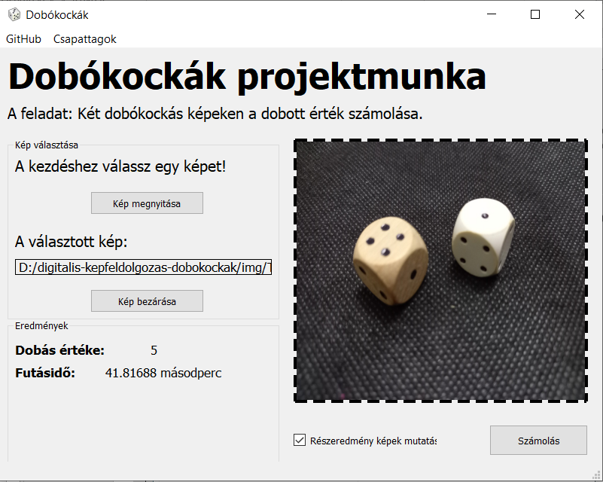
Grafikus felhasználói felület

Slide 9
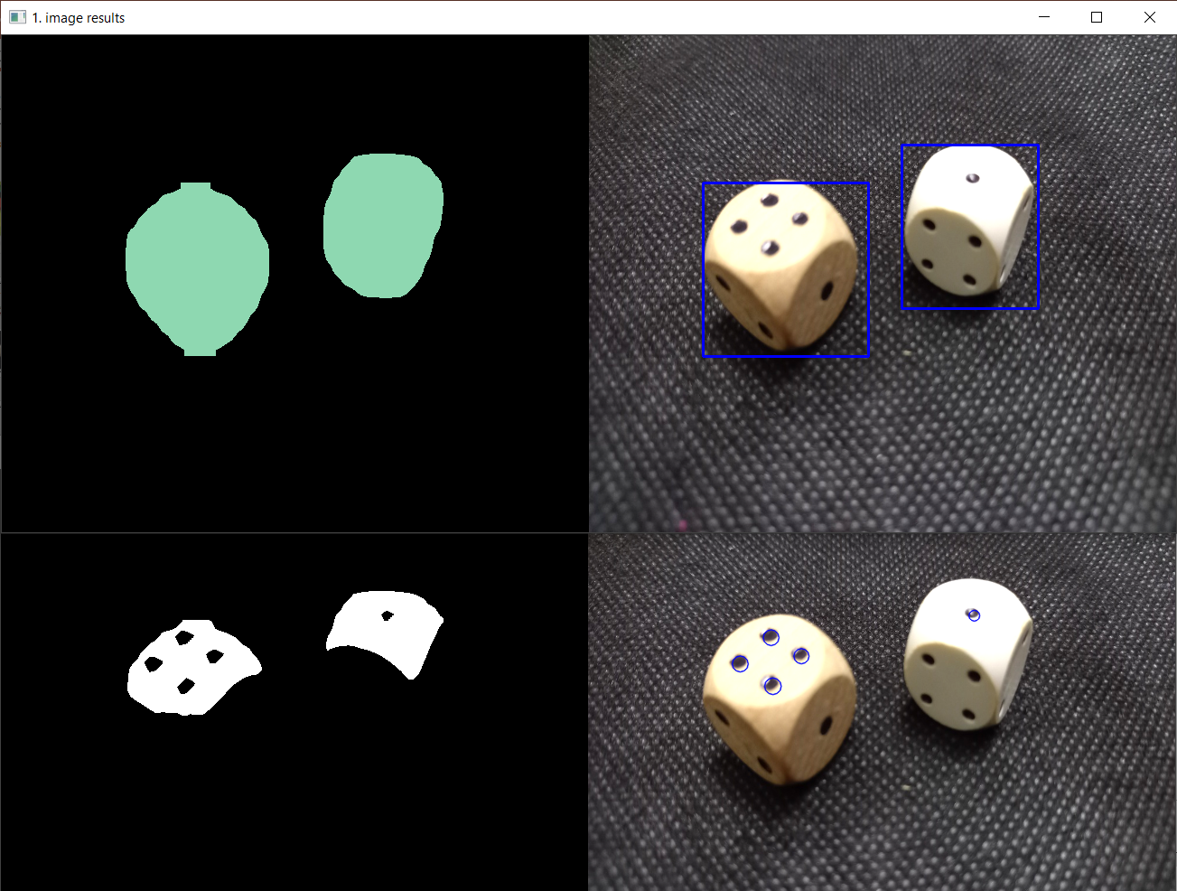

Slide 10
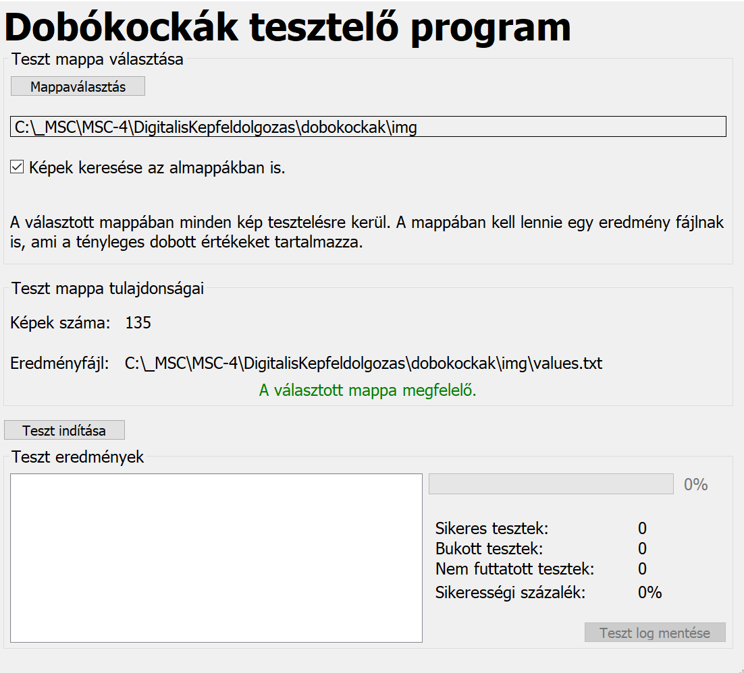
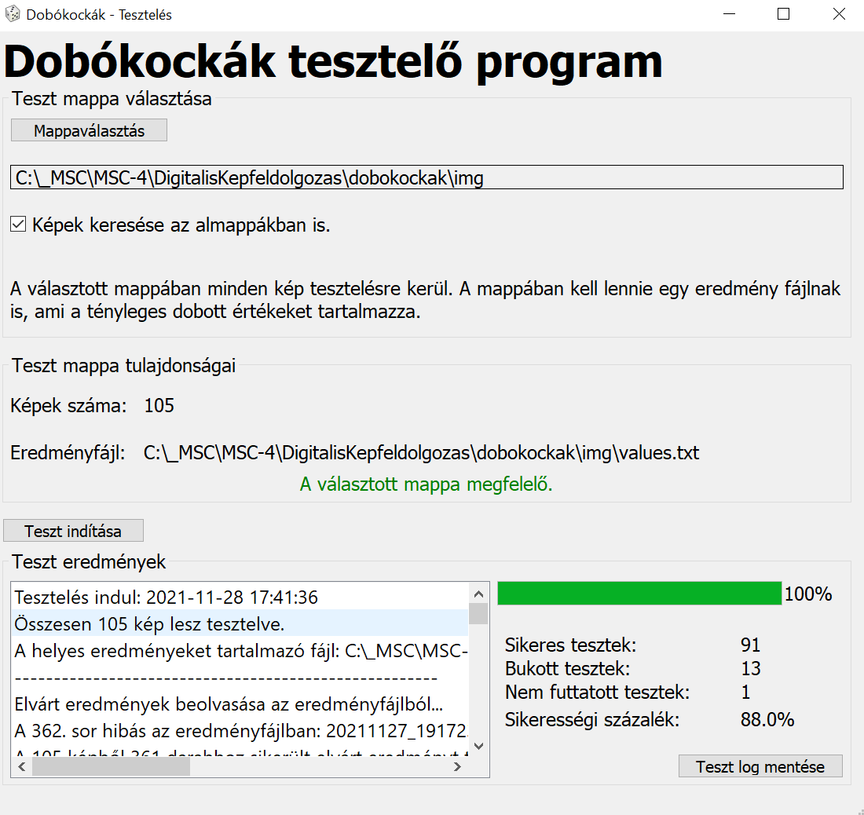
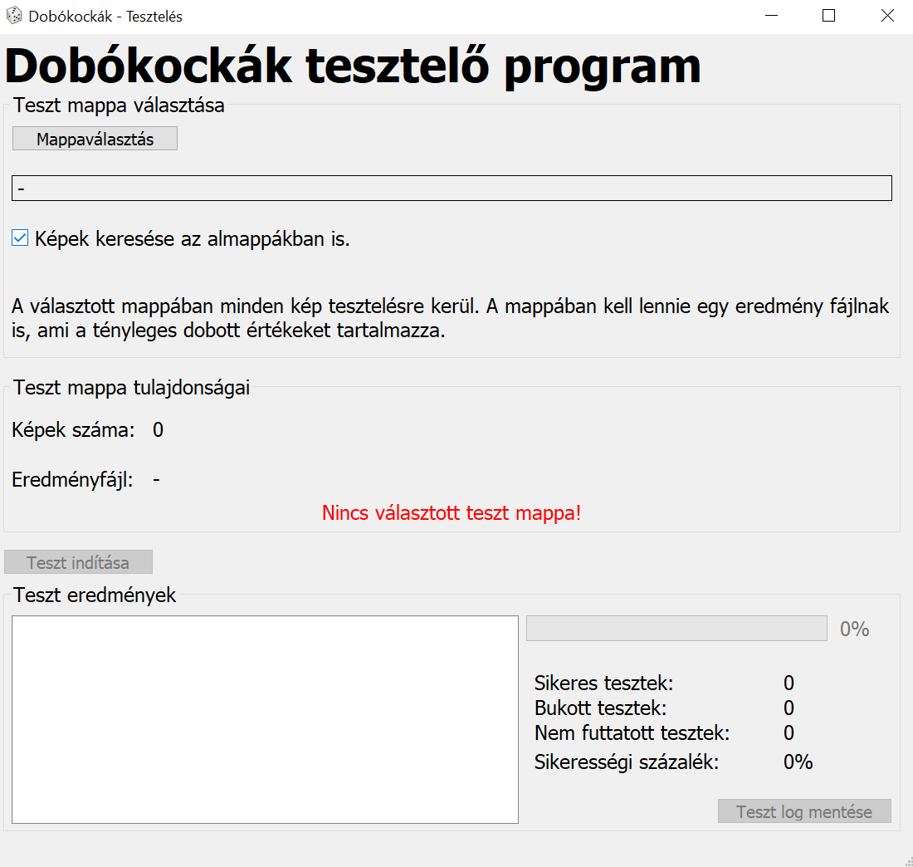
Tesztelés

Slide 11
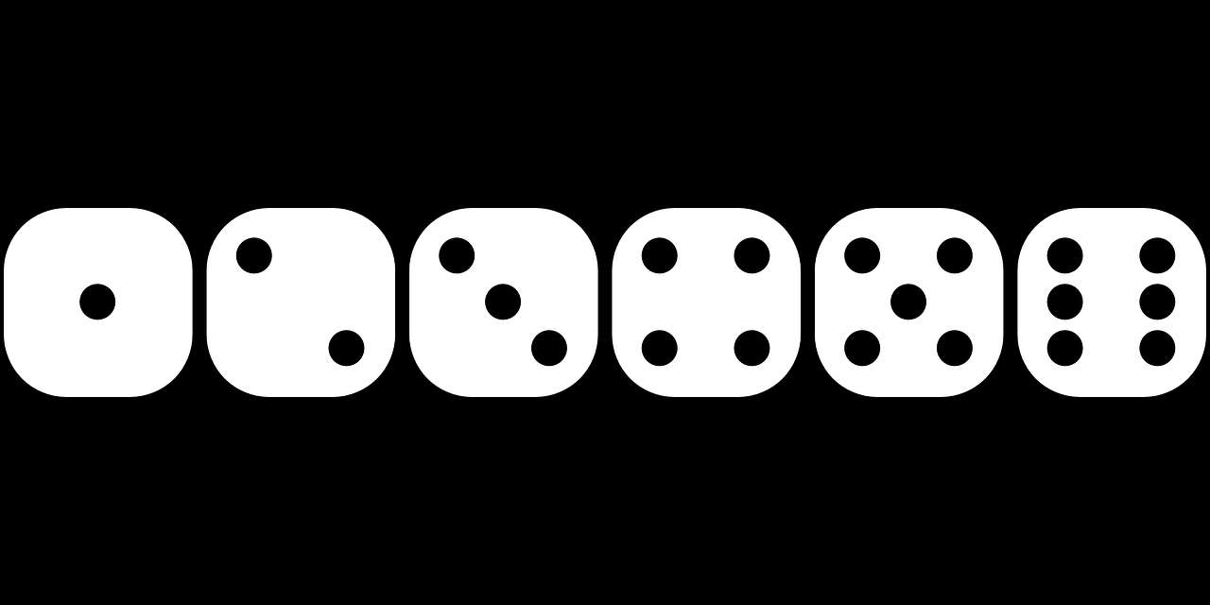
Köszönjük a figyelmet!

